Slide 1
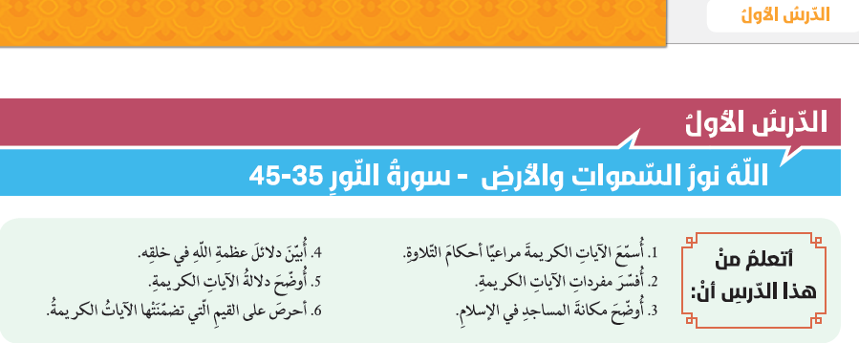

Slide 2
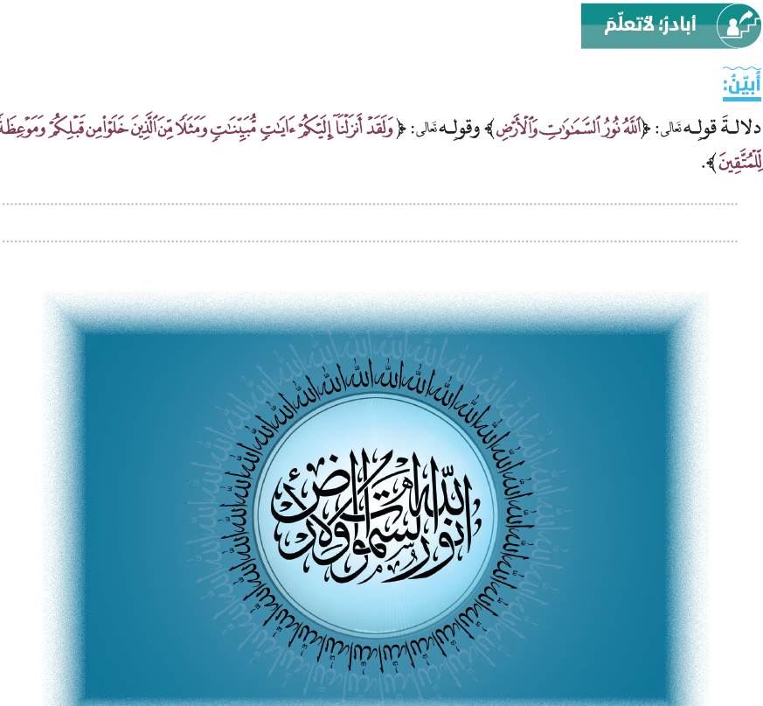
أَنَّ آيَاتِ الْقُرْآنِ نُورٌ قَالَ تَعَالَى: وَأَنْزَلْنا إِلَيْكُمْ نُوراً مُبِيناً فِي سُورَةِ النِّسَاءِ [174]

Slide 3
المناسبة:
بعد بيان الشرائع والأحكام الجزئية العملية (أحكام الفقه) والأخلاق والآداب (علم الأخلاق)
انتقل البيان الرباني إلى دائرة العقيدة والإيمان وهي الإلهيات، فذكر الله تعالى مثلين:
أحدهما:
بيان أن دلائل الإيمان في غاية الظهور، فتنوير العالم كله بالآيات الكونية والآيات المنزلة على رسوله دليل واضح قاطع على وجود الله تعالى ووحدانيته وقدرته وعلمه وسائر صفاته العليا، وهو أيضا هاد إلى صلاح الدنيا والآخرة.
الثاني:
بيان أن أديان الكفرة في نهاية الظلمة والخفاء، وهو موضوع الآيات التالية بعدئذ.

Slide 4
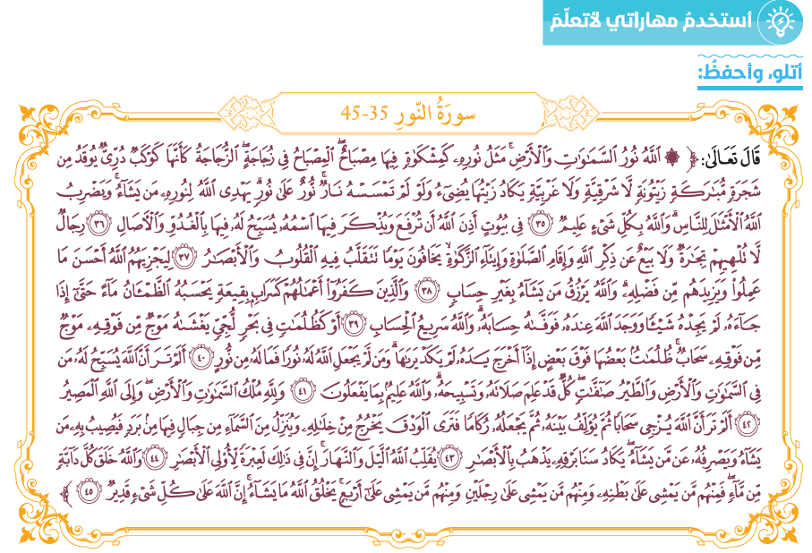

Slide 5
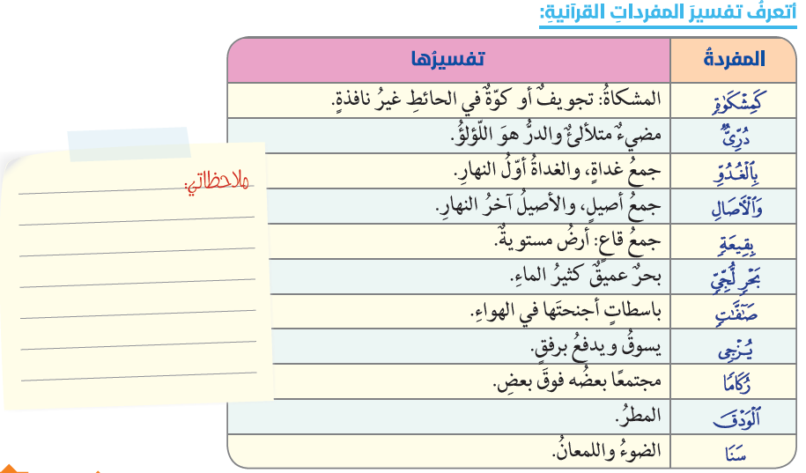

Slide 6
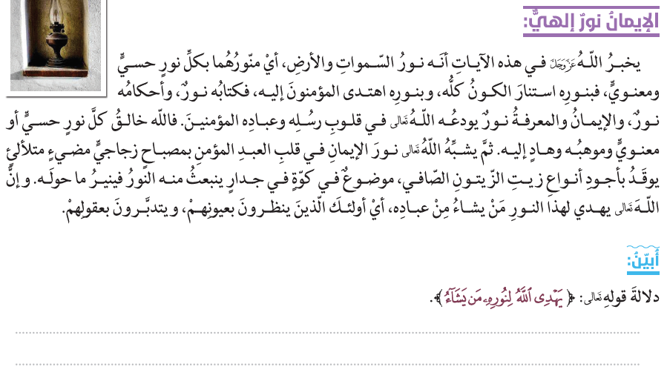
دَفْعُ التَّعَجُّبِ مِنْ عَدَمِ اهْتِدَاءِ كَثِيرٍ مِنَ النَّاسِ بِالنُّورِ الَّذِي أَنْزَلَهُ اللَّهُ وَهُوَ الْقُرْآنُ وَالْإِسْلَامُ فَإِنَّ اللَّهَ إِذَا لَمْ يَشَأْ هَدْيَ أَحَدٍ خَلَقَهُ وَجَبَلَهُ عَلَى الْعِنَادِ وَالْكُفْرِ.

Slide 7
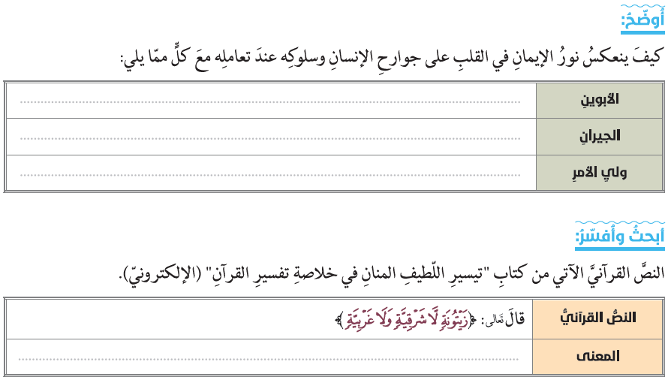
طاعة وبراً ومحبة
صلة ومحبة وعدم الأذى
سمعاً وطاعة وتطبيقاً للأوامر
إذا طلعت الشمس أصابتها من صوب المشرق ، فإذا أخذت في
الغروب أصابتها الشمس ، فالشمس تصيبها بالغداة والعشي

Slide 8
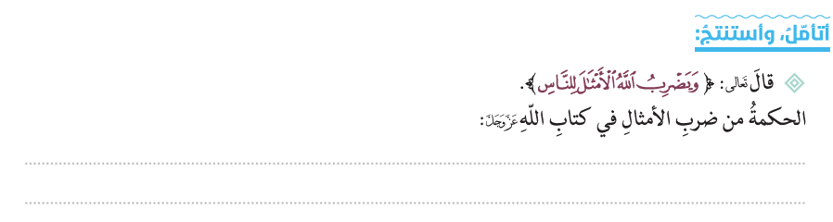
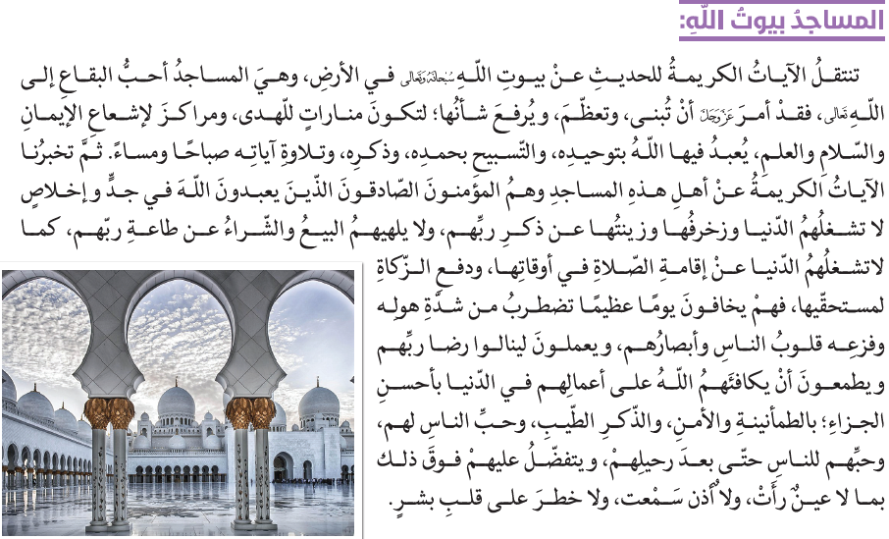
التذكير والوعظ
الحث والزجر

Slide 9
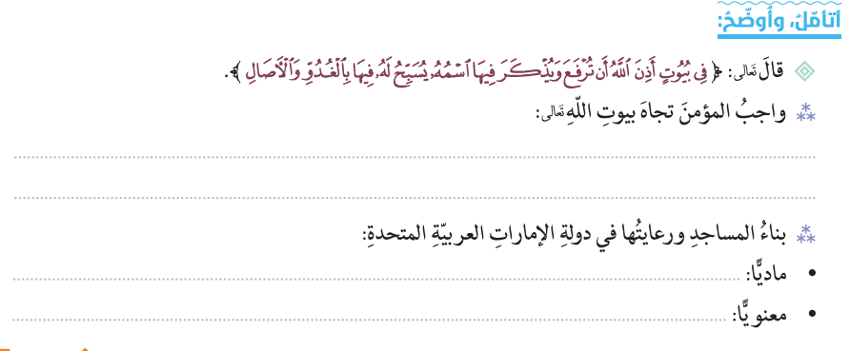
أن نتعهدها بالبناء والحفظ والرعاية ونعمرها بالعبادة والطاعة
بالبناء والإعمار والرعاية
بالعبادة و الطاعة وأداء الصلاة في أوقاتها

Slide 10
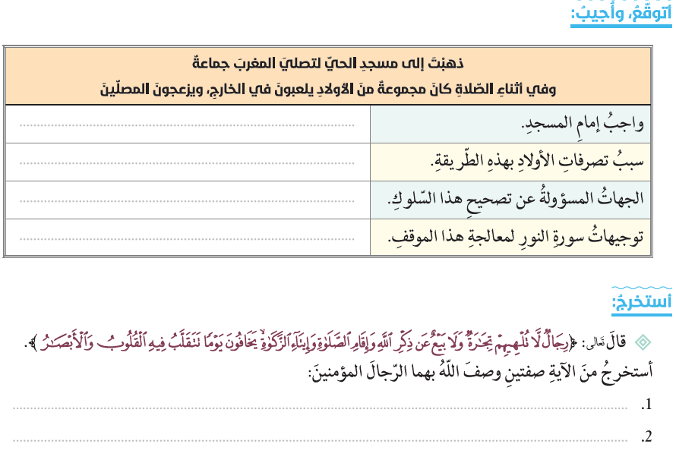
التنبيه والنصيحة
عدم التوعية بآداب المسجد
الأبوين
تبين آداب المسجد
لا تلهيهم الدنيا وما فيها عن طاعة الله
يخافون يوم الحساب

Slide 11
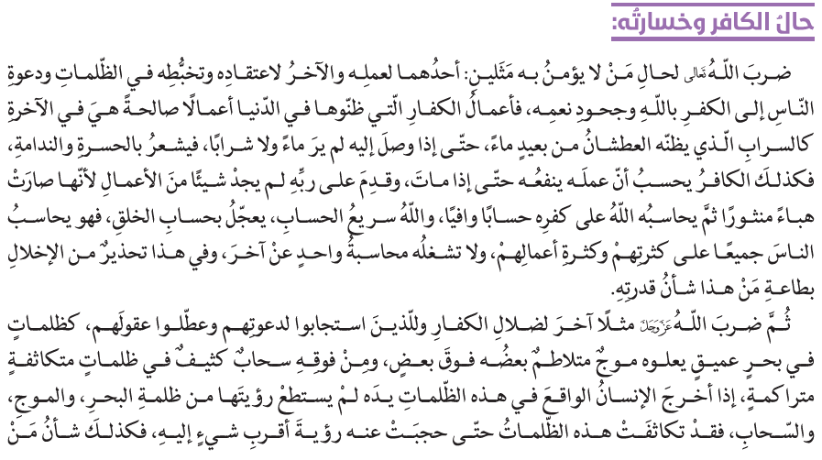

Slide 12
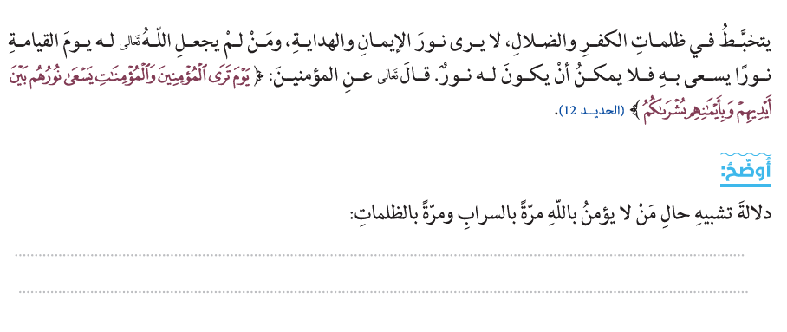
أعمال الكافرين كالسراب لا حقيقة لها ولا يجدون لها أثراً يوم القيامة

Slide 13
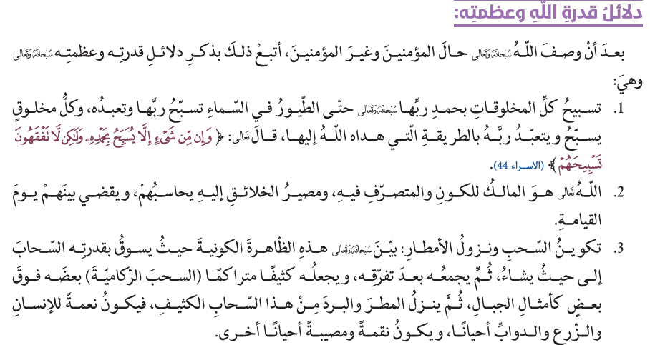

Slide 14
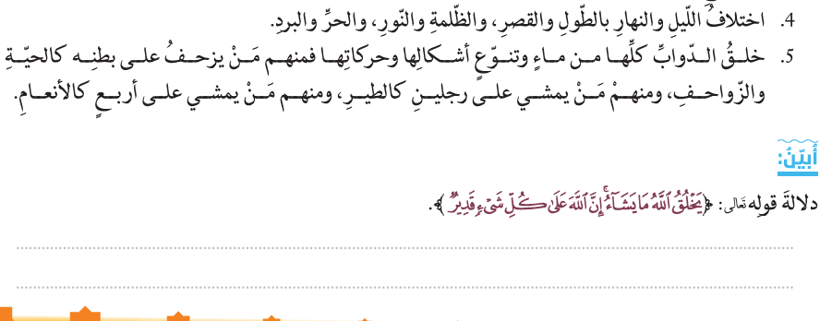
أن الله هو المتصرف في هذا الكون وهو الخالق له

Slide 15
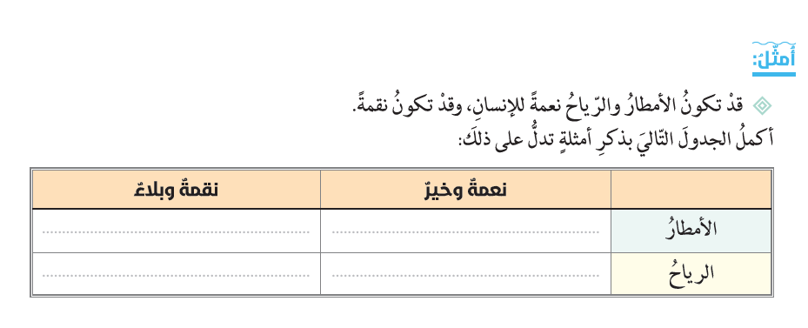
تسقي النبات ويشرب منها الإنسان والحيوان
الفيضانات والسيول
الأعاصير
تلقح الأشجار

Slide 16
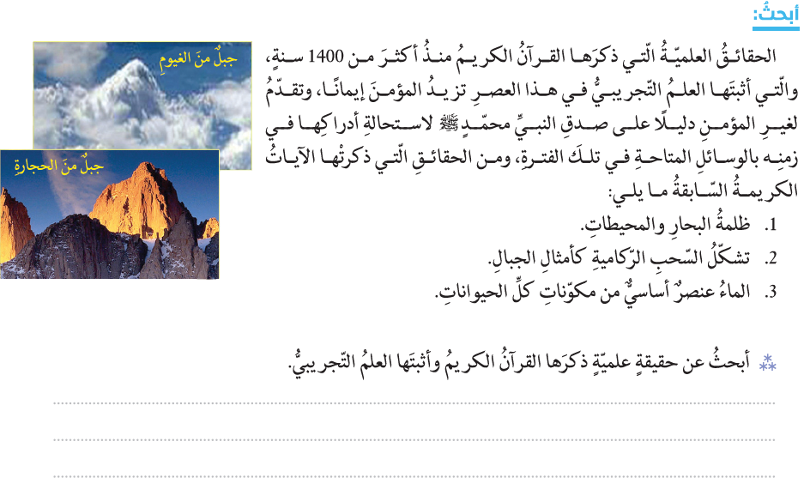
يقول الإمام ابن كثير: (وَأَرْسَلْنَا الرِّيَاحَ لَوَاقِحَ) أي تلقح الشجر فتفتح عن أوراقها وأكمامها،

Slide 17
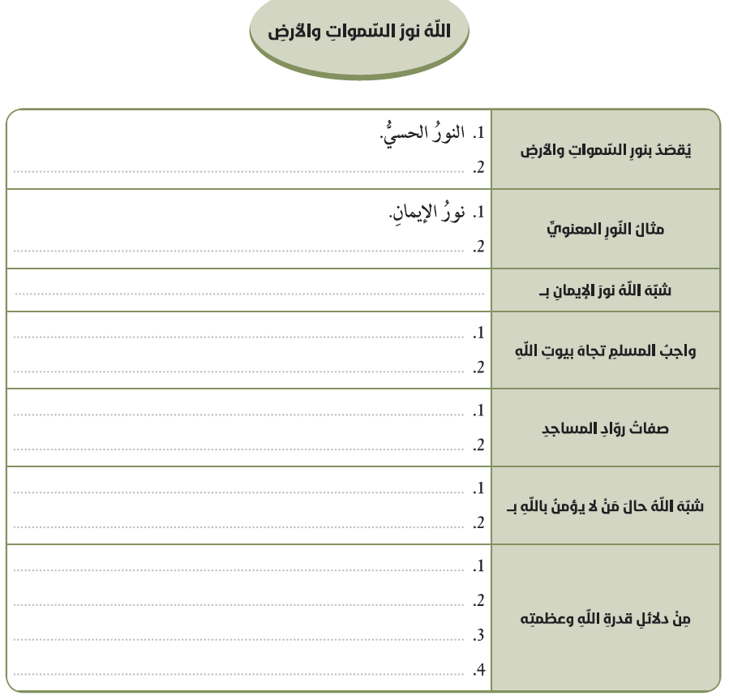
النور المعنوي
نور الهداية
بالمصباح
أن نتعهدها بالبناء والحفظ والرعاية
ونعمرها بالعبادة والطاعة
لا تلهيهم الدنيا وما فيها عن طاعة الله
يخافون يوم الحساب
السراب
الظلمات
تسبيح كل المخلوقات بحمد ربها
تكوين السحب ونزول الأمطار
اختلاف الليل والنهار
خلق الدواب وتنوع أشكالها

Slide 18
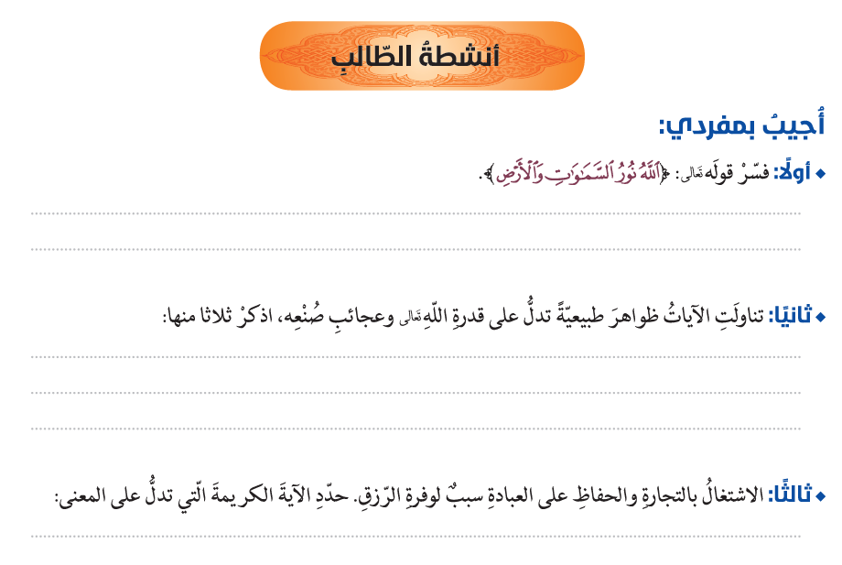
أي منورهما فلا نور لهما إلا من نور الله عز و جل
اختلاف الليل والنهار
خلق الدواب وتنوع أشكالها
تكوين السحب ونزول الأمطار
لِيَجْزِيَهُمُ اللَّهُ أَحْسَنَ مَا عَمِلُوا وَيَزِيدَهُم مِّن فَضْلِهِ وَاللَّهُ يَرْزُقُ مَن يَشَاء بِغَيْرِ حِسَابٍ

Slide 19
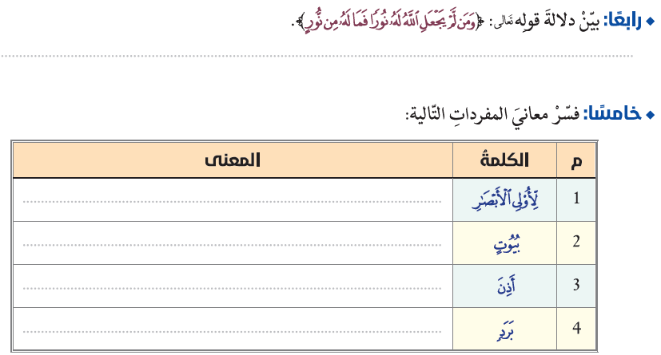
من جعل الله له نوراً اهتدى ومن لم يجعل الله له نوراً ضل وغوي عن الطريق الصحيح .
أصحاب العقول
المساجد كلّها
أباح وسمح
الماءُ الجَامِدُ ينزلُ من السَّحاب

Slide 20


